Slide 1
实验三 StepbyStep

Slide 2
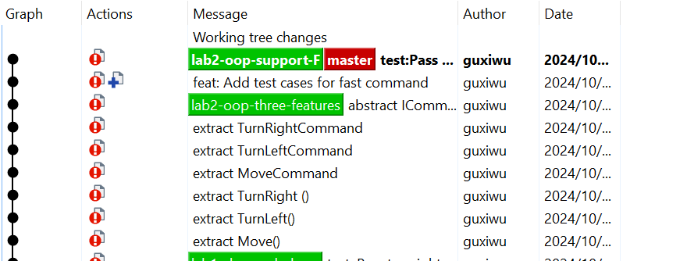
实验二完成后，应该已经在目录里创建lab2-oop-support-F分支
如果没有对应分支，请打开Terminal，输入下面命令创建分支
git branch lab2-oop-support-F

Slide 3
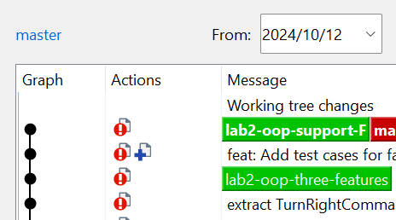
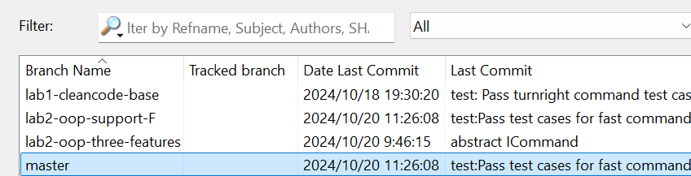
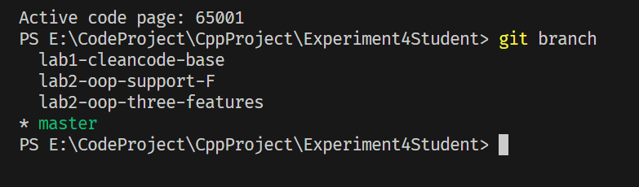
目前已经创建了三个分支
点击master可以查看所有分支
也可以打开Terminal，输入下面命令查看分支
git branch

Slide 4
C++企业软件开发实践
实验3-1 面向对象编程

Slide 5
欢迎参加C++企业软件开发实践课程。本课程旨在通过完整开发案例，分享企业软件开发中的实践、经验和要求，帮助在校学生提升软件开发技能，养成良好的软件开发习惯。
实践课程共有4次实验，本课程为实验3，您将继续实践面向对象编程，包括：
表驱动：掌握面向对象多态特性融合C++ STL库的使用，进一步提升代码的扩展性
分层设计与抽象：掌握有效解耦代码中的循环依赖，从而提高代码的可维护性和可扩展性
同时，实践面向函数式编程，包括：
函数式编程、Lambda：掌握C++新特性带来的代码简洁性收益，写出简洁优雅的代码
对象生命周期安全：关注C++使用过程中编程陷阱可能导致的问题，对背后原理究根，学习C++特性整体体系

Slide 6
通过本课程的学习，您将能够：
表驱动和STL容器、智能指针
  掌握C++ STL库的融合使用：通过学习如何有效地使用STL容器和智能指针，提升代码的可扩展性和灵活性
  提高代码的可扩展性：通过表驱动的设计模式，增强代码的可维护性和可读性
解耦循环依赖
  分层设计和抽象化：学习如何通过分层设计和抽象化来有效地解耦代码中的循环依赖
  提高代码的可维护性和可扩展性：通过解耦循环依赖，提升代码的可维护性和可扩展性，使代码更易于理解和修改
这些学习目标旨在帮助您更好地掌握C++编程的最佳实践，建立高质量编程的意识，养成良好的开发习惯，提高代码质量和开发效率。

Slide 7
实验2回顾
面向对象项目实践
  2.1 数据抽离解耦循环依赖
  2.2 表驱动提升扩展性
  2.3 状态抽象提升可读性
函数式项目实践
  2.1 函数式编程
  2.2 Lambda对象生命周期安全
  2.3 操作符重载
总结

Slide 8
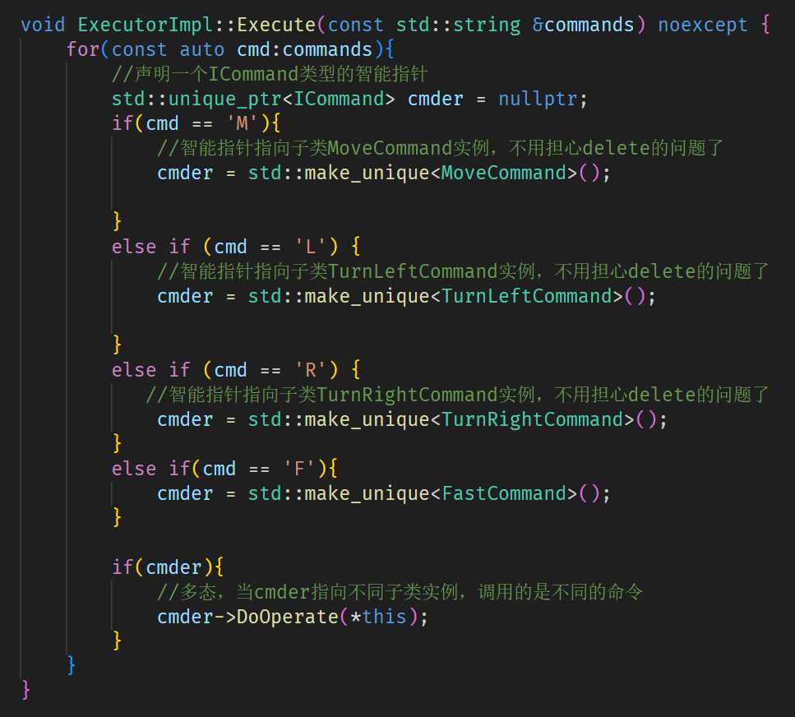
实验2回顾
通过封装、父类抽象，完成了指令处理结构的建立
F指令的处理，依然需要修改指令处理主干逻辑
Notes:
利用面向对象的封装和继承机制，将指令处理逻辑抽象到父类中，从而构建一个灵活且可扩展的指令处理框架。
对于F指令处理，需要考虑减少对主干逻辑的修改，同时消减指令处理主干的圈复杂度。

Slide 9
实验2回顾
面向对象项目实践
  2.1 数据抽离解耦循环依赖
  2.2 表驱动提升扩展性
  2.3 状态抽象提升可读性
函数式项目实践
  2.1 函数式编程
  2.2 Lambda对象生命周期安全
  2.3 操作符重载
总结

Slide 10
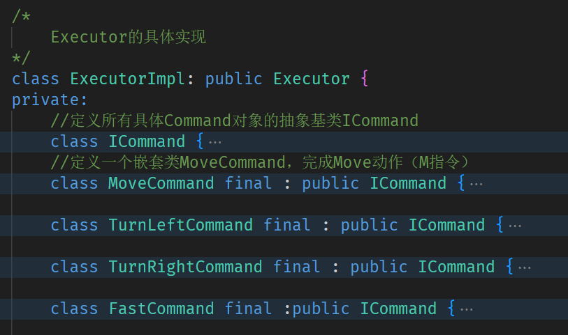
面向对象编程：指令处理的类独立到文件中
当前指令处理的类作为ExecutorImpl的内部类定义在src/ExecutorImpl.hpp中
Notes:
将command各类定义从ExecutorImpl中截切到Command.hpp

Slide 11
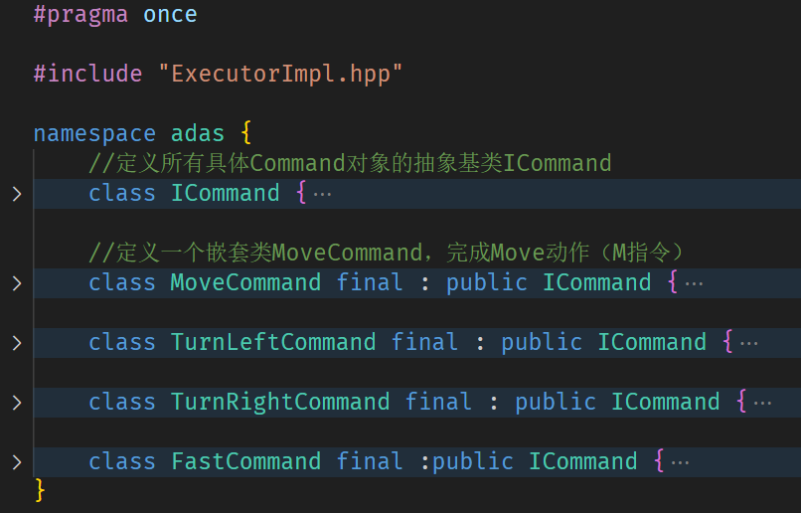
面向对象编程：指令处理的类独立到文件中
创建src/Command.hpp，将指令处理的类复制到该文件中
Notes:
将command各类定义从ExecutorImpl中截切到Command.hpp

Slide 12
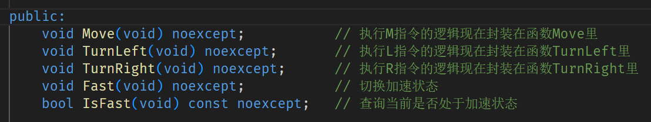
面向对象编程：修改依赖方法访问权限
src/Command.hpp文件会报错，这是由于ExecutorImpl的Move、TurnLeft、TurnRight、Fast、IsFast成员函数是私有的，将其改为公有
src/ExecutorImpl.cpp文件也会报错，需要引入指令处理的类
编译运行验证后，代码及时入库
git add .
git commit –m “command to extract independent file”
Notes:
Move、TurnLeft、TurnRight、Fast、IsFast 5个成员函数访问属性private->public

Slide 13
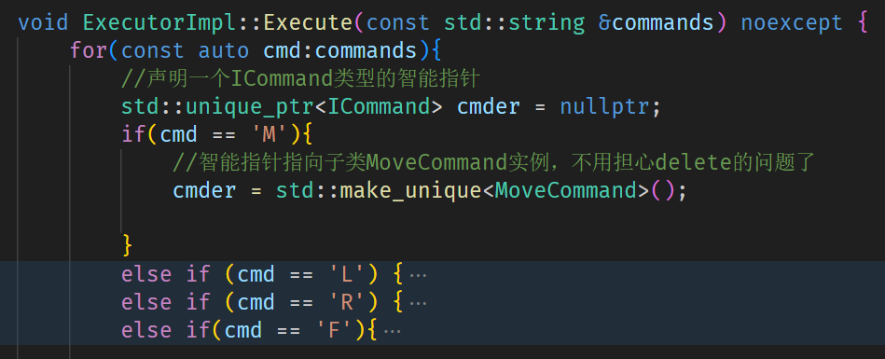
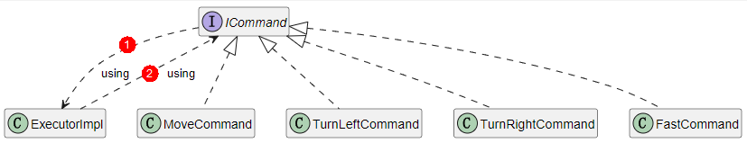
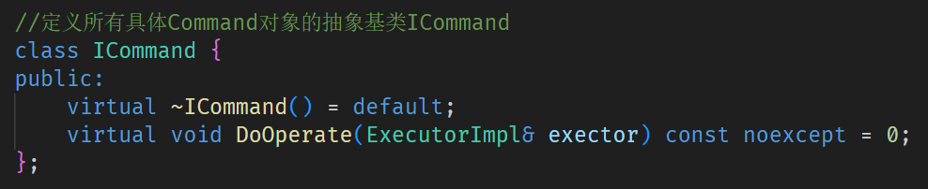
面向对象编程：代码问题分析
ExecutorImpl 依赖于 ICommand
ICommand 依赖于 ExecutorImpl
Command <-> ExecutorImpl 循环依赖，该如何解决？

Slide 14
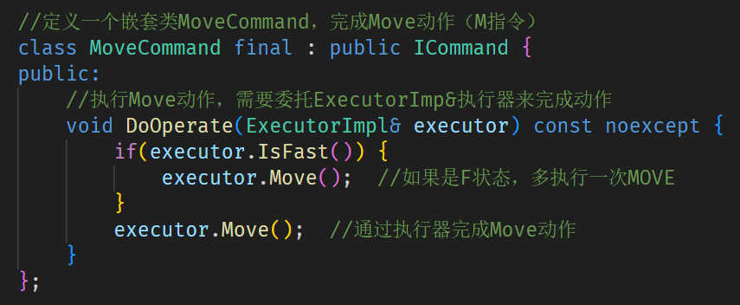
面向对象编程：循环依赖的根源分析
ICommand 依赖的是 ExecutorImpl 的车状态数据，即成员函数Move、TurnLeft、TurnRight、Fast、IsFast。
只要将其抽离出来作为 ICommand 和 ExecutorImpl 的共同依赖即可解决循环依赖问题

Slide 15
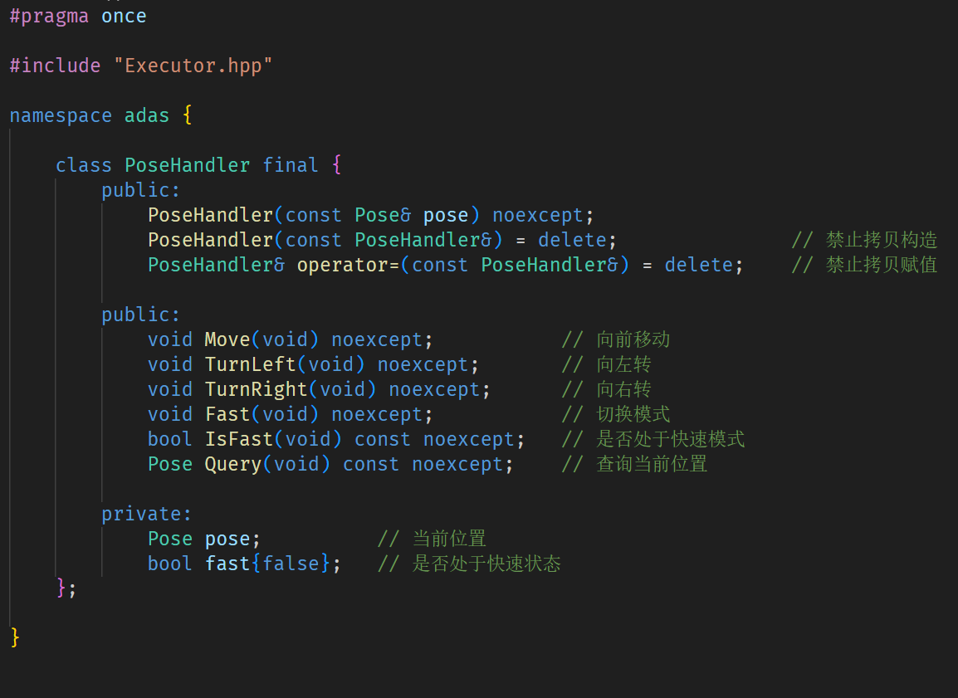
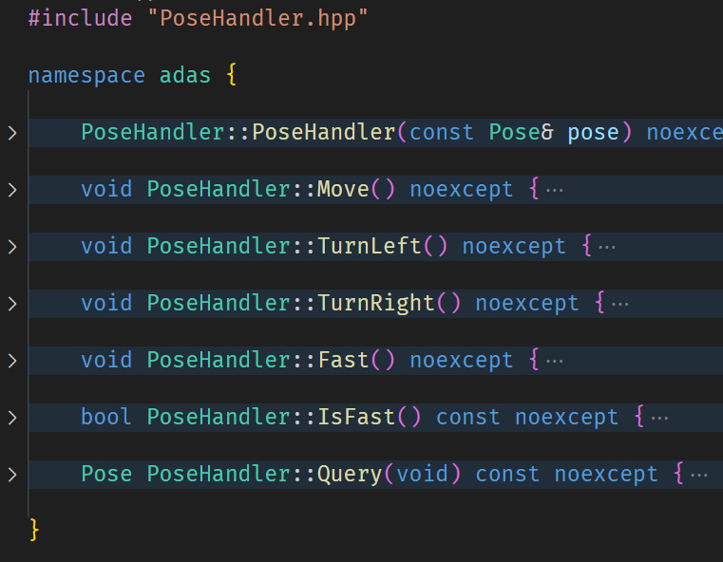
面向对象编程：解耦循环依赖，封装抽离ExecutorImpl状态数据
创建src/PoseHandler.hpp 创建src/PoseHandler.cpp
代码请自行实现
Notes:
pose成员变量，Move、TurnLeft、TurnRight3个成员函数从ExecutorImpl中抽取出来，做为PoseHandler类成员函数

Slide 16
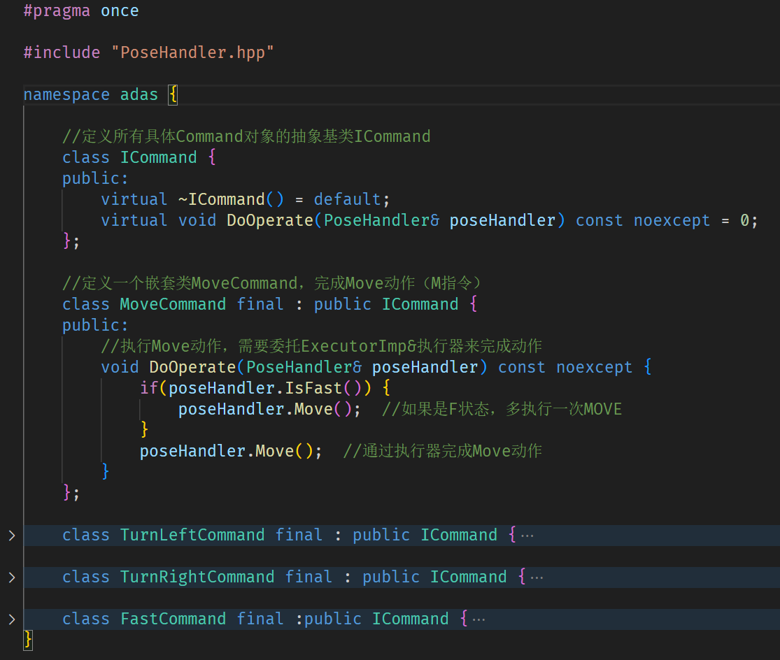
面向对象编程：解耦循环依赖，封装抽离ExecutorImpl状态数据
修改src/Command.hpp
添加依赖 PoseHandler
对应参数改为 PoseHandler
具体实现改为 PoseHandler
TurnLeftCommand、TurnRightCommand
、FastCommand函数由大家自行修改

Slide 17
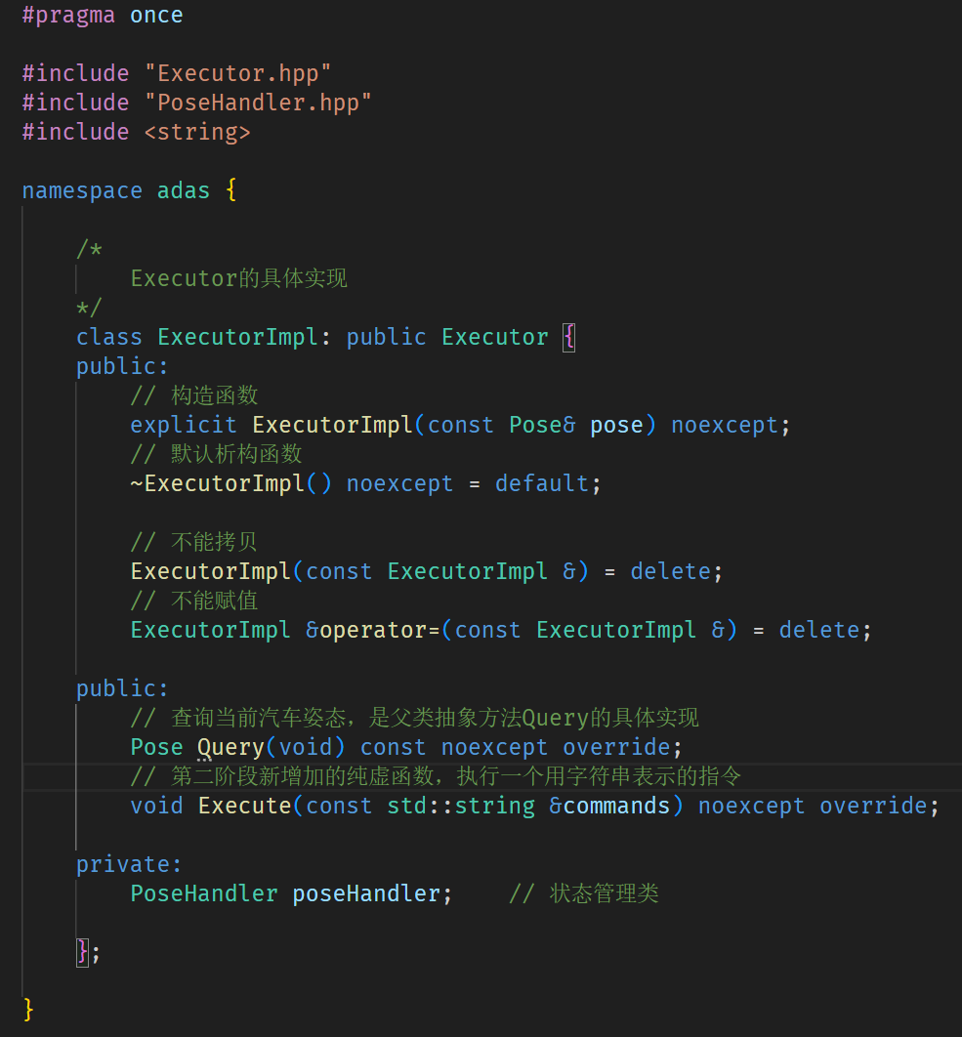
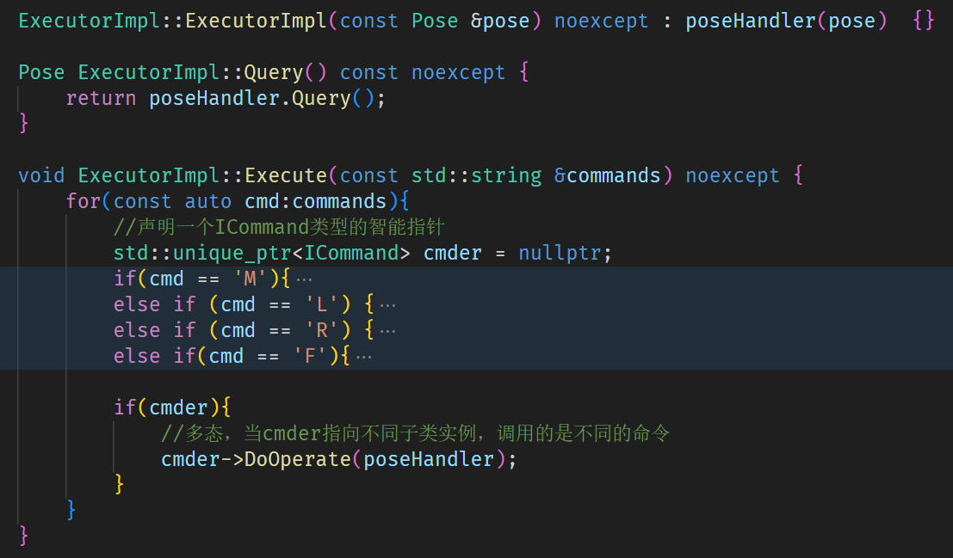
面向对象编程：解耦循环依赖，封装抽离ExecutorImpl状态数据
初始化状态改为初始化状态管理器
修改src/ExecutorImpl.hpp
修改src/ExecutorImpl.cpp
添加依赖 PoseHandler
查询状态改为
查询状态管理器
删除状态管理函数成员，只保留实现父类的两个虚函数
修改状态改为
修改状态管理器
编译运行验证后，代码及时入库
git add .
git commit –m “extract PoseHandler, decouple ExecutorImpl, Command interdependencies”
状态管理交给 PorseHandler

Slide 18
通过数据抽离和代码分层策略提高代码可扩展性和可维护性：
抽离数据：
  演示如何通过抽离数据来解耦代码中的循环依赖
  强调数据抽离在简化代码结构和减少依赖关系中的作用
代码分层策略：
  介绍代码分层策略及其在解决相互依赖问题中的应用
  通过具体示例展示如何分层代码以实现更清晰的结构和更低的耦合度
封装和抽离Executor的状态数据：
  解释如何通过封装和抽离Executor的状态数据来消除循环依赖
  展示这种方法如何提高代码的可扩展性和可维护性
提升代码质量：
  强调通过数据抽离和代码分层策略，可以显著提升代码的可扩展性和可维护性

Slide 19
实验2回顾
面向对象项目实践
  2.1 数据抽离解耦循环依赖
  2.2 表驱动提升扩展性
  2.3 状态抽象提升可读性
函数式项目实践
  2.1 函数式编程
  2.2 Lambda对象生命周期安全
  2.3 操作符重载
总结

Slide 20
课程实训需求2-2 支持倒车指令
Executor组件增加执行倒车指令：
B: 倒车指令，接收到该指令，车进入倒车状态，该状态下：
  M：在当前朝向上后退一格，朝向不变。注：比如朝向为N时收到M指令，y坐标减1，朝向保持N
  L：右转90度，位置不变
  R：左转90度，位置不变
B和F两个状态可以叠加，叠加状态下：
  M：倒退2格（不能跳跃，只能一格一格后退）
  L：先倒退一格，然后右转90度
  R：先倒退一格，然后左转90度
再接收一次B指令，对应的状态取消
Notes:
需求澄清

Slide 21
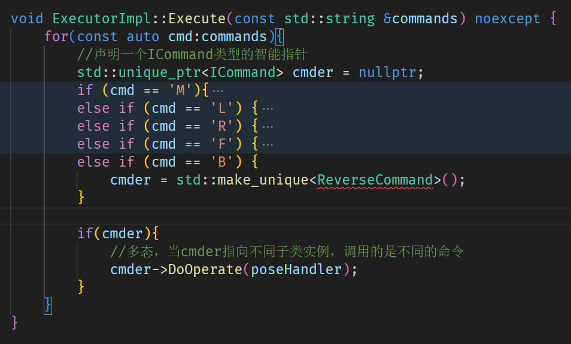
面向对象编程：B指令对指令处理结构的扩展性诉求分析
通过封装、多态特性的应用，完成了指令处理结构的建立
B指令的处理，依然需要修改指令处理主干逻辑
先不要着急进行代码实现，目前的代码仍然可以进一步优化

Slide 22
面向对象编程：表驱动简介
在C++中，可以使用std::map来存储键值对，其中键是条件，值是对应的处理函数或者对象
表驱动的优势：
  简化代码逻辑：避免了大量的条件语句，使代码更易读
  易于扩展：添加新的条件或和处理函数时，只需要更新表格，而不需要修改现有的逻辑
  提高可维护性：逻辑和数据分离，便于维护和调试
Notes:
表驱动设计模式是一种使用数据结构中的表来驱动程序行为的方法。它的主要优点是使程序的逻辑更加清晰、易于理解和维护。
通过预定义的映射来存储程序的逻辑，而不是一系列的条件语句（如if或switch）来判断程序的行为。

Slide 23
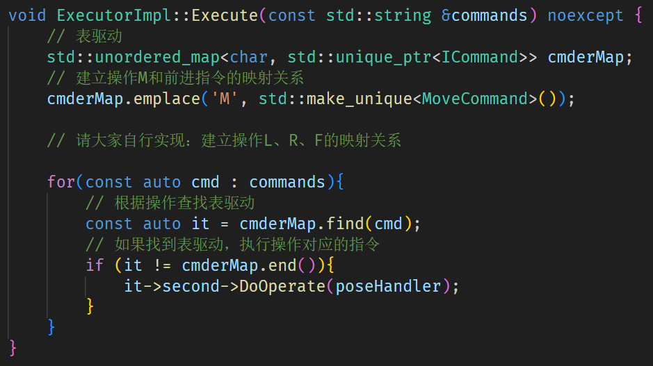
面向对象编程：应用表驱动消减圈复杂度，功能代码实现
添加依赖：#include <unordered_map>
建立指令和对应操作类的映射
通过表驱动避免了冗长的if-else语句
查找失败会返回cmderMap.end()
查找成功会返回指针，其中first指向key，second指向value
请大家自动添加L、R、F指令的表驱动映射，编译运行验证后，代码及时入库
git add .
git commit –m “command table-driven”

Slide 24
通过面向对象编程和STL库提升代码可扩展性：
表驱动消减圈复杂度：
  通过表驱动方法减少代码中的复杂循环，提高代码的可读性和维护性
多态特性与STL库的融合：
  将多态特性与STL（标准模板库）结合使用，提升代码的灵活性和可扩展性

Slide 25
实验2回顾
面向对象项目实践
  2.1 数据抽离解耦循环依赖
  2.2 表驱动提升扩展性
  2.3 状态抽象提升可读性
函数式项目实践
  2.1 函数式编程
  2.2 Lambda对象生命周期安全
  2.3 操作符重载
总结

Slide 26
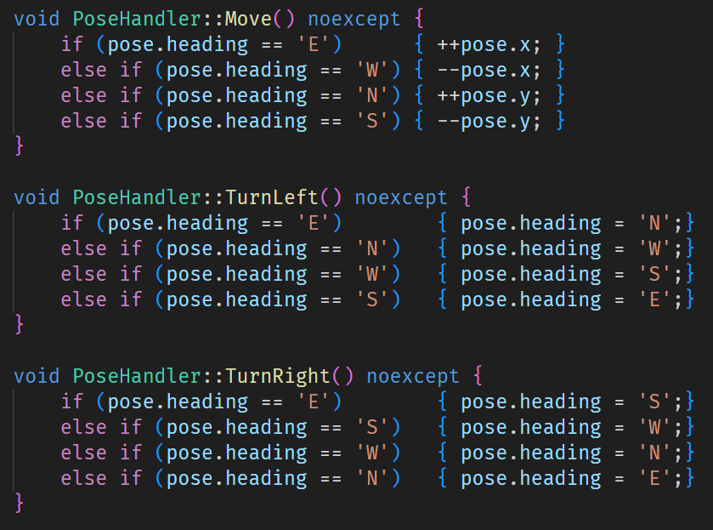
面向对象编程：PoseHandler待优化代码分析
前进操作可以理解为在当前位置(x,y)的基础上分别加上(1,0)|(-1,0)|(0,1)|(0,-1)
转向操作可以理解为在E|N|W|S间相互切换
Notes:
在实现移动指令逻辑时，可以将东西南北（EWNS）的变化表示为(x, y)向量，并抽象为一个Point模型。这种方法为Move方法提供了一个模型，从而减少了圈复杂度。

Slide 27
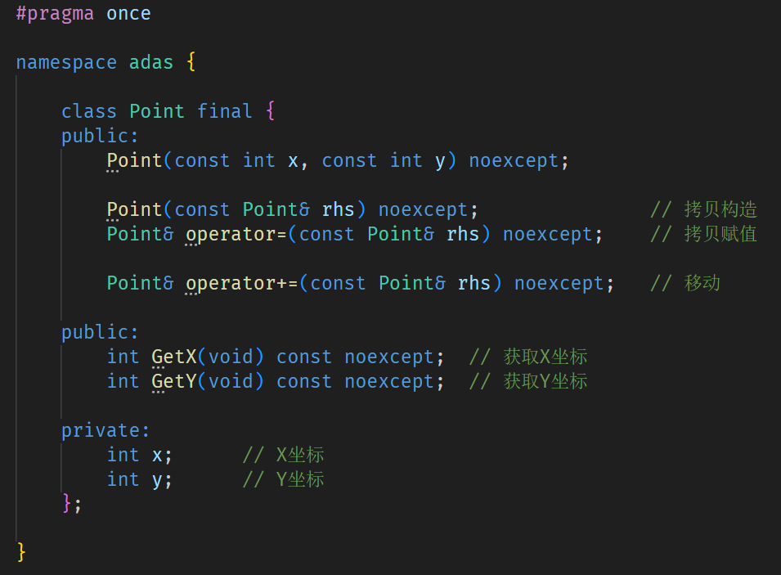
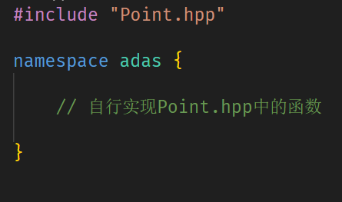
面向对象编程：前进操作优化
添加src/Point.hpp
添加src/Point.cpp，实现Point.hpp中的函数，请大家自行实现
Notes:
在实现移动指令逻辑时，可以将东西南北（EWNS）的变化表示为(x, y)向量，并抽象为一个Point模型。这种方法为Move方法提供了一个模型，从而减少了圈复杂度。

Slide 28
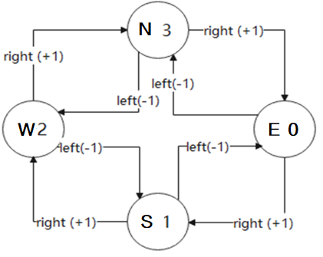
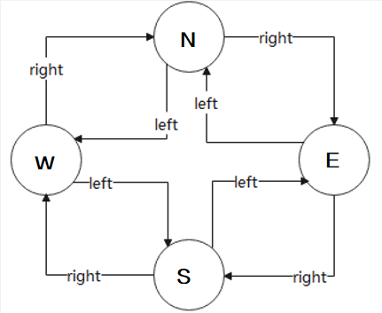
面向对象编程：转向操作优化
用计算机的原始计算属性解决复杂状态流转问题
右转后状态编码 = （当前状态编码 + 1）% 4
左转后状态编码 = （当前状态编码 – 1 + 4）% 4 = （当前状态 + 3）% 4
Notes:
在实现转向指令时，可以根据左转和右转的定义，将四个方向的变化规则如右图所示。这种方法提供了一个清晰的模型，便于理解和实现方向变化的逻辑。

Slide 29
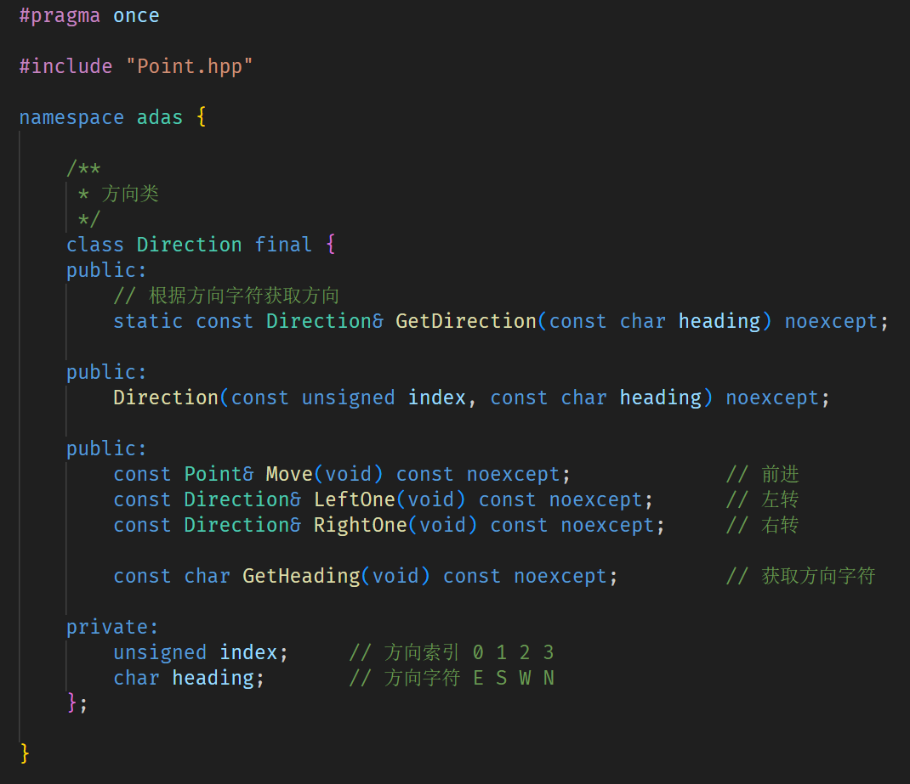
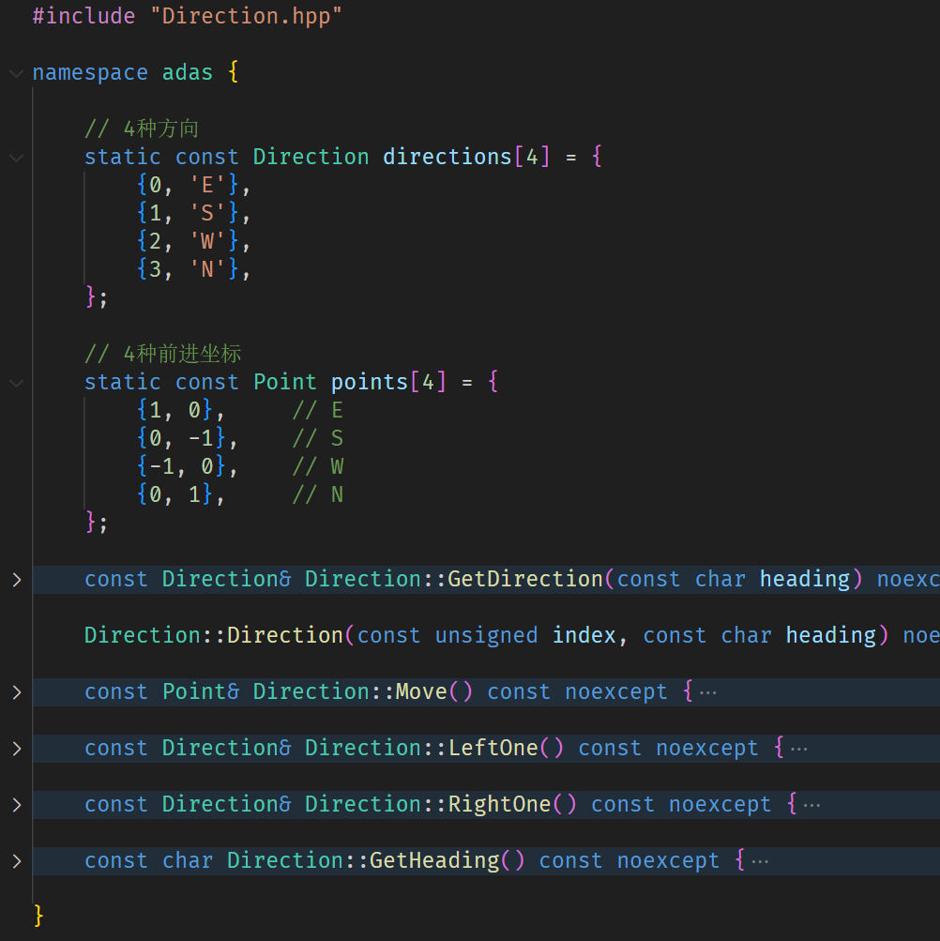
面向对象编程：转向操作优化
添加src/Direction.hpp
添加src/Direction.cpp
使用 Direction 类的初始化方法定义了4种方向的索引和字符
定义了4种方向的前进坐标
当前朝向对应的移动坐标，例如“E”应该对应“(1,0)”
当前朝向对应的转向，例如朝向为“E”时LeftOne应该返回“N”，RightOne应该返回“S”
Notes:
在实现转向指令时，可以根据左转和右转的定义，将四个方向的变化规则如右图所示。这种方法提供了一个清晰的模型，便于理解和实现方向变化的逻辑。

Slide 30
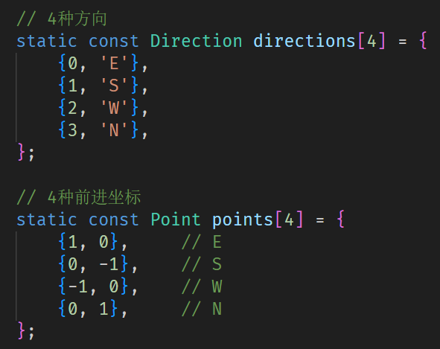
面向对象编程：转向操作优化
directions方向数组建立了0-E、1-S、2-W、3-N的映射关系，这样就可以通过当前的方向索引计算出左转或右转后的方向索引。Points坐标数组给出了每个方向对应的移动坐标，(1,0)|(0, -1)|(-1,0)|(0,1)正好对应了E|S|W|N对应的移动坐标。
例如directions[0]对应的方向数据为{0,’E’}，代表索引0对应了方向“E”；
points[0]对应的移动坐标为{1,0}，代表向东移动一步坐标需要加上(1,0)；
根据右转状态编码公式：(0 + 1) % 4 = 1，direcionts[1]对应的方向数据为{1,’S’}，代表朝向为“E”时右转后的朝向为“S”；
同理左转状态编码公式：(0 + 3) % 4 = 3， direcionts[3]对应的方向数据为{3,’N’}，代表朝向为“E”时左转后的朝向为“N”
Notes:
在实现转向指令时，可以根据左转和右转的定义，将四个方向的变化规则如右图所示。这种方法提供了一个清晰的模型，便于理解和实现方向变化的逻辑。

Slide 31
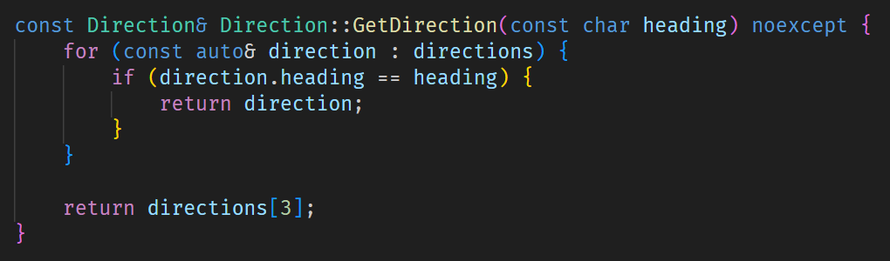
面向对象编程：转向操作优化
以下给出GetDirecion函数的示例，请自行实现剩余函数
这里直接返回了当前heading对应的directions数组中的元素
要求Point和Direction类型的返回直接使用points和directions数组中的元素，通过当前index计算对应元素的索引
如果没有匹配的方向返回默认方向N
实现了坐标和方向后，还需要修改src/PoseHandler.hpp和src/PoseHandler.cpp
Notes:
在实现转向指令时，可以根据左转和右转的定义，将四个方向的变化规则如右图所示。这种方法提供了一个清晰的模型，便于理解和实现方向变化的逻辑。

Slide 32
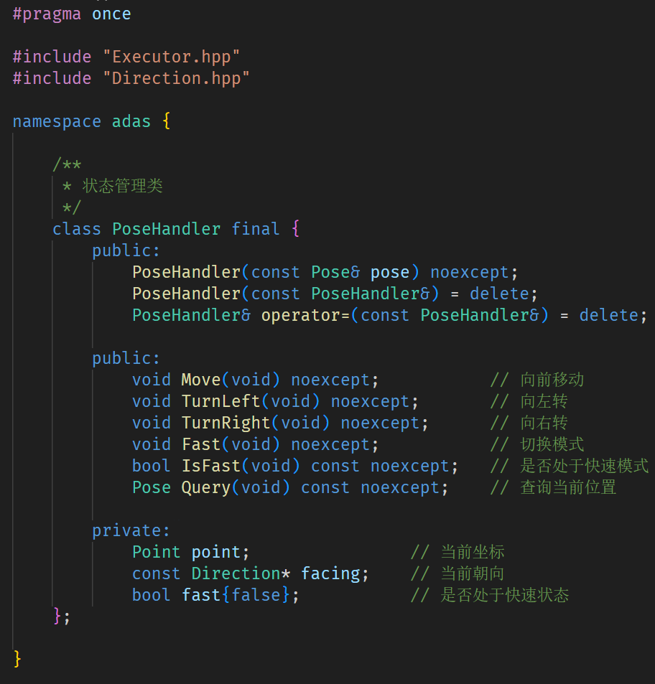
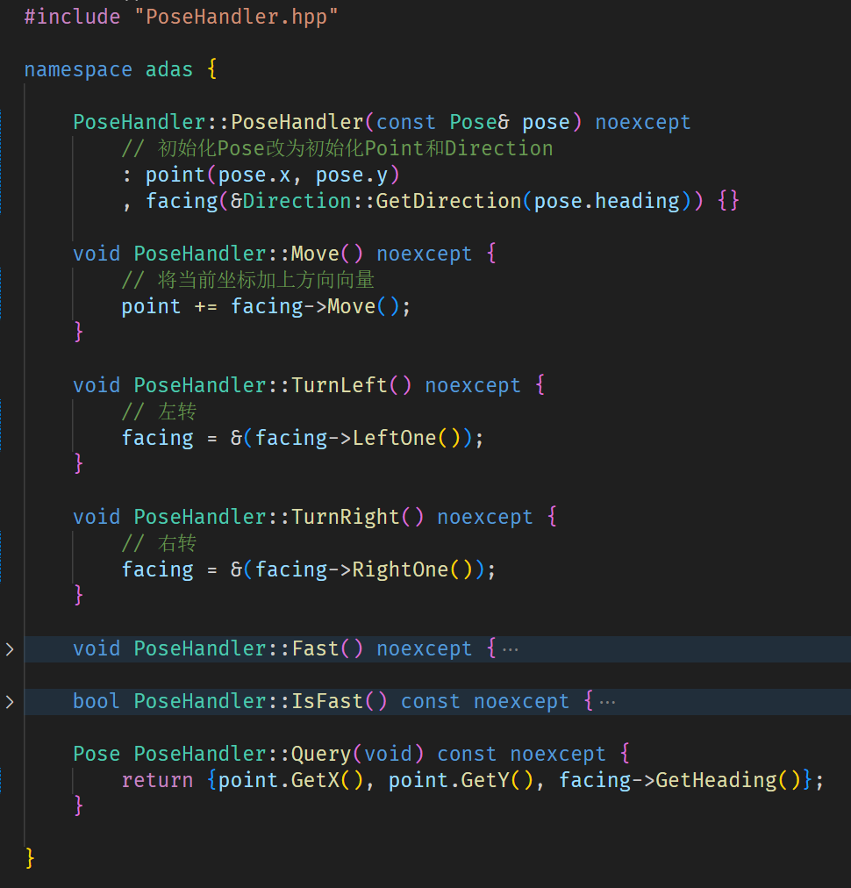
面向对象编程：PoseHandler待优化代码分析
修改src/PoseHandler.hpp
修改src/PoseHandler.cpp
添加依赖
使用坐标Point和方向Direction 替换Pose
Notes:
在实现移动指令逻辑时，可以将东西南北（EWNS）的变化表示为(x, y)向量，并抽象为一个Point模型。这种方法为Move方法提供了一个模型，从而减少了圈复杂度。

Slide 33
面向对象编程：PoseHandler待优化代码分析
修改src/PoseHandler.hpp
修改src/PoseHandler.cpp
添加依赖
编译运行验证后，代码及时入库
git add .
git commit –m “extract Point&Direction, simplify the code cyclomatic complexity in PoseHandler through state changes”
git branch lab3-oop-recfactor-final # 面向对象的代码优化完毕，创建一个新的分支
使用坐标Point和方向Direction 替换Pose
Notes:
在实现移动指令逻辑时，可以将东西南北（EWNS）的变化表示为(x, y)向量，并抽象为一个Point模型。这种方法为Move方法提供了一个模型，从而减少了圈复杂度。

Slide 34
通过状态抽象和计算属性解决复杂状态流转问题：
状态问题的抽象：
  介绍如何将复杂的状态问题进行抽象，以简化状态管理
利用计算机的原始计算属性：
  通过计算机的基本计算属性来处理复杂的状态流转
  展示如何将复杂的状态转换问题简化为基本的数学运算
小车状态的抽象：解释如何通过这种抽象方法来简化状态管理和转换
指令的数字化抽象：将所有指令抽象为数字，通过加减运算来处理指令

Slide 35
实验2回顾
面向对象项目实践
  2.1 数据抽离解耦循环依赖
  2.2 表驱动提升扩展性
  2.3 状态抽象提升可读性
函数式项目实践
  2.1 函数式编程
  2.2 Lambda对象生命周期安全
  2.3 操作符重载
总结

Slide 36
面向对象编程问题分析
继承实现多态
  通过继承机制实现的多态性可能导致较高的耦合度。这是因为子类与父类之间存在直接的关系，子类必须实现或覆盖父类的所有接口
接口实现的强制性
  无论子类的具体需求如何，它都被迫实现父类定义的所有接口，这可能包括一些不必要或不相关的方法
虚地址引发的问题
  多态性通常涉及虚函数表，这可能导致在运行时定位问题的难度增加，特别是在出现错误或异常时

Slide 37
实验2回顾
面向对象项目实践
  2.1 数据抽离解耦循环依赖
  2.2 表驱动提升扩展性
  2.3 状态抽象提升可读性
函数式项目实践
  2.1 函数式编程
  2.2 Lambda对象生命周期安全
  2.3 操作符重载
总结

Slide 38
函数式编程
一种编程范式，强调对表达式的运算而非执行命令（声明式）
纯函数（pure function）
延迟计算（lazy evaluation）C++20
纯函数在C++中如何保障？
没有副作用：class中采用static，const关键字修饰
不变性Immutable

Slide 39
函数式编程
在C++中，函数式编程有许多优势和收益：
1. 代码简洁性：函数式编程通常使用更少的代码来实现相同的功能，使代码更加简洁和易读。
2. 可维护性：由于函数是纯函数且数据是不可变的，代码更容易理解和测试。这种特性使得代码的维护和调试更加方便。
3. 可预测性：纯函数的行为是确定的，对于相同的输入总是产生相同的输出，因此我们可以更准确地预测代码的行为。
4. 并发编程：由于函数式编程强调不可变性和无副作用，减少了并发编程中的数据竞争问题，使得多线程编程更加安全和高效。
5. 代码复用性：函数式编程中的高阶函数和柯里化等概念使得代码更具复用性和组合性，可以更方便地构建复杂的功能。
这些优势使得函数式编程在提高代码质量、减少错误和提高开发效率方面具有显著的收益。

Slide 40
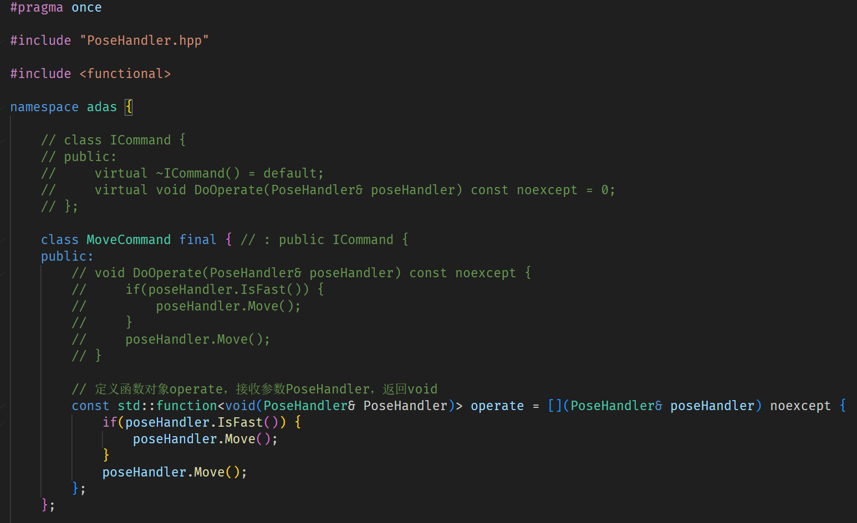
函数式编程实现
删除Icommand，修改MoveCommand
TurnLeftCommand
TurnRightCommand
FastCommand
由大家自行修改
添加依赖
定义函数对象，该对象接收参数PoseHandler，返回void

Slide 41
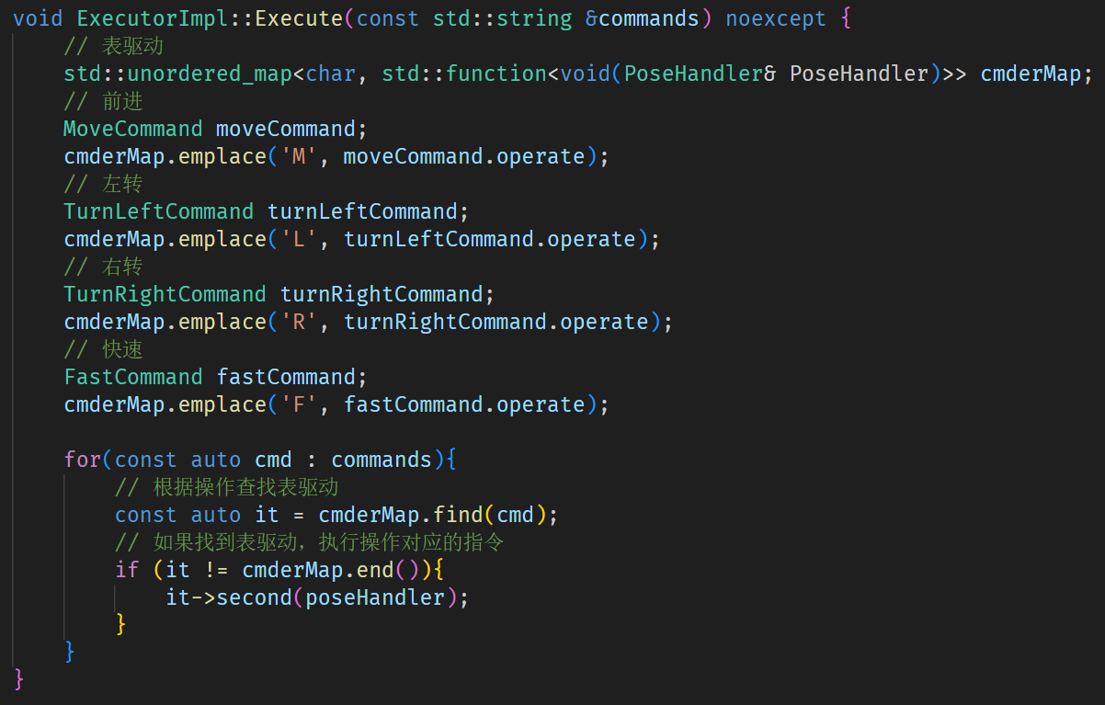
函数式编程实现
修改ExecutorImpl.cpp
修改表驱动的数据结构
注意需要先初始化对象，再获取元素
编译运行验证后，代码及时入库
git add .
git commit –m “use lambda to optimize code”
可以直接将其作为函数使用

Slide 42
实验2回顾
面向对象项目实践
  2.1 数据抽离解耦循环依赖
  2.2 表驱动提升扩展性
  2.3 状态抽象提升可读性
函数式项目实践
  2.1 函数式编程
  2.2 Lambda对象生命周期安全
  2.3 操作符重载
总结

Slide 43
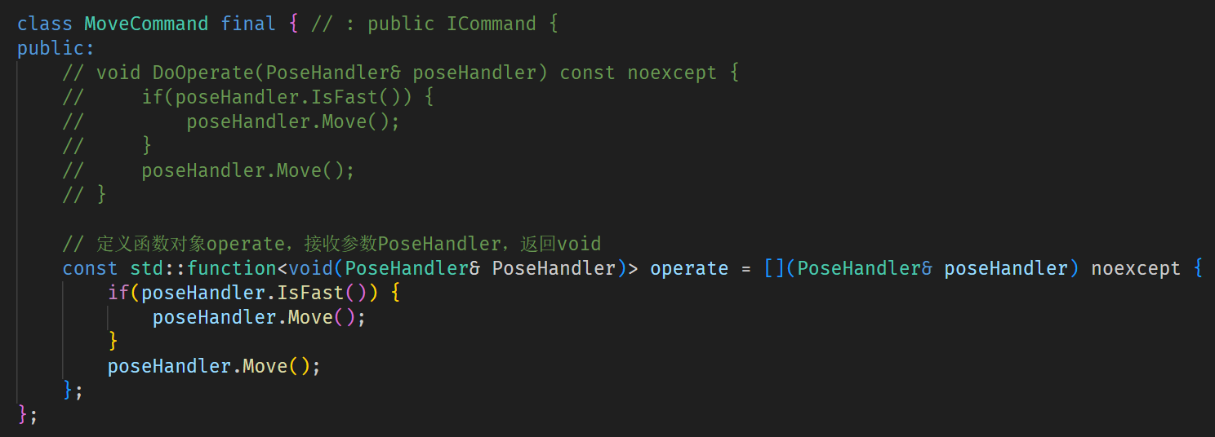
函数式编程实现：代码问题分析
公开操作：
使用public关键字可能破坏类的封装性，因为它允许外部代码直接访问和修改类成员变量
封装性破坏：
缺乏足够的封装，业务逻辑直接暴露，从而带来安全隐患，同时也降低了模块的独立性和安全性

Slide 44
实验2回顾
面向对象项目实践
  2.1 数据抽离解耦循环依赖
  2.2 表驱动提升扩展性
  2.3 状态抽象提升可读性
函数式项目实践
  2.1 函数式编程
  2.2 Lambda对象生命周期安全
  2.3 操作符重载
总结

Slide 45
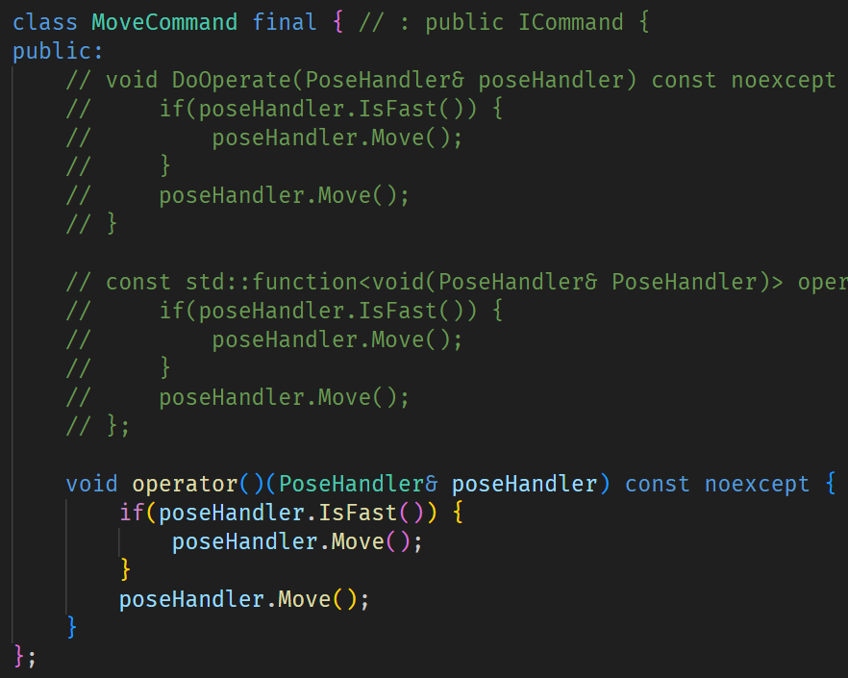
确保对象生命周期安全保证：MoveCommand操作符重载
修改MoveCommand
operator() 是一个特殊的函数，称为函数调用运算符。它允许一个对象像函数一样被调用。当你定义了一个重载了 operator() 的类时，你可以创建一个类的实例，然后像调用函数一样调用它。
TurnLeftCommand
TurnRightCommand
FastCommand
由大家自行修改

Slide 46
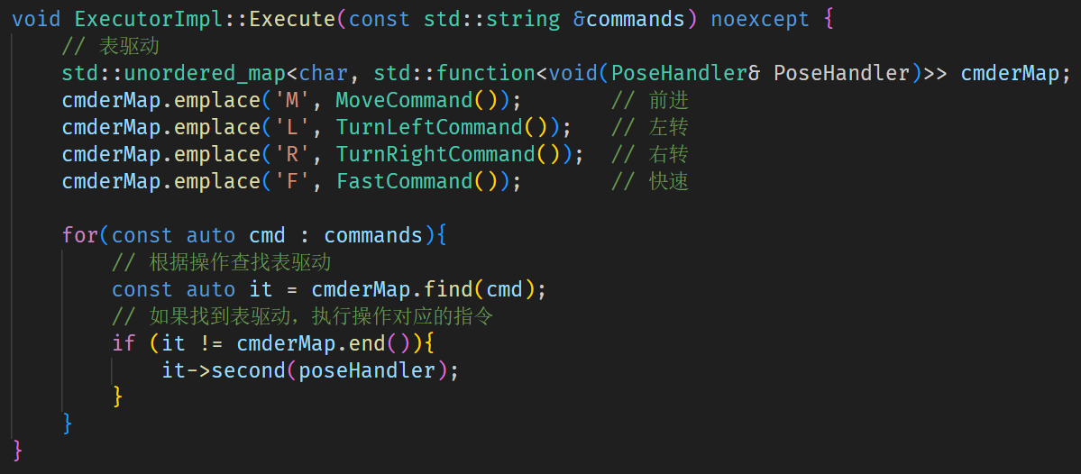
确保对象生命周期安全保证：表驱动修改
修改ExecutorImpl.cpp
像调用函数一样调用即可
编译运行验证后，代码及时入库
git add .
git commit –m “operator overloading is used to simplify code”

Slide 47
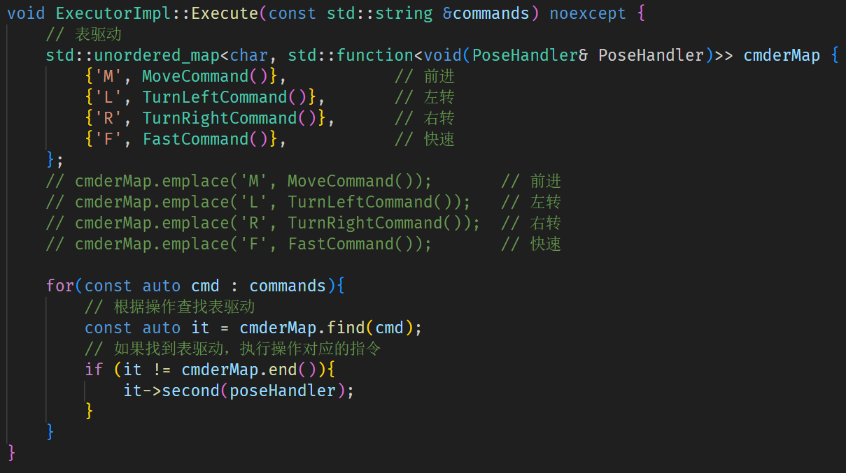
简化表驱动代码：初始化语义应用
修改ExecutorImpl.cpp，初始化表驱动
编译运行验证后，代码及时入库
git add .
git commit –m “initialization semantics to make the cmderMap init code more concise”
git branch lab3-fp # 代码修改完毕，保存新分支

Slide 48
实验2回顾
面向对象项目实践
  2.1 数据抽离解耦循环依赖
  2.2 表驱动提升扩展性
  2.3 状态抽象提升可读性
函数式项目实践
  2.1 函数式编程
  2.2 Lambda对象生命周期安全
  2.3 操作符重载
总结

Slide 49
通过本课程的学习：
提升代码可扩展性：利用表驱动方法减少复杂循环，结合多态特性提升代码灵活性和可扩展性
解耦和分层策略：通过数据抽离和代码分层策略，解耦循环依赖，显著提升代码的可扩展性和可维护性
状态抽象和计算属性：通过状态抽象，简化复杂状态流转问题，将指令数字化处理，提高代码的可维护性和可扩展性
测试用例和降维分析：解析多维降维分析方法，设计测试防护网，确保代码的可靠性和稳定性
函数式编程：掌握C++新特性带来的代码简洁性收益，写出简洁优雅的代码
同时关注了使用过程中编程陷阱可能导致的问题，确保C++对象生命周期安全。
这些技能和知识将为您在未来的企业软件开发中打下坚实的基础，帮助您成为一名更加专业和高效的软件开发者。
感谢您参与本课程，期待您在未来的软件开发工作中取得更大的成就！

Slide 50
作业
状态变化简化：通过状态变化，简化PoseHandler中的代码圈复杂度，实现优雅的代码结构
操作符()重载：完成function操作符()的重载优化，提升代码效率和可读性
实现B指令需求：包括测试用例

Slide 51
B&F指令正交分解的测试用例
状态 | B | F | BF | BB | FF
M | 当前朝向E 执行BM X-1 | 当前朝向E 执行FM X+2 | 当前朝向E 执行BFM X-2 | 当前朝向N 执行BBM Y+1 | 当前朝向N 执行FFM Y+1
L | 当前朝向E 执行BL 朝向S | 当前朝向E 执行FL X+1，朝向N | 当前朝向E 执行BFL X-1，朝向S | NA | NA
R | 当前朝向E 执行BR 朝向N | 当前朝向E 执行FR X+1，朝向S | 当前朝向E 执行BFR X-1，朝向N | NA | NA
指令

Slide 52
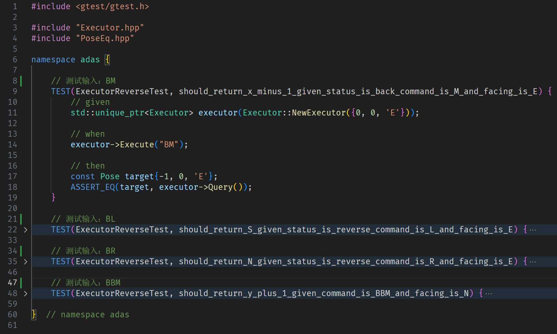
1. 首先实现测试代码tests/ExecutorReverseTest.cpp

Slide 53
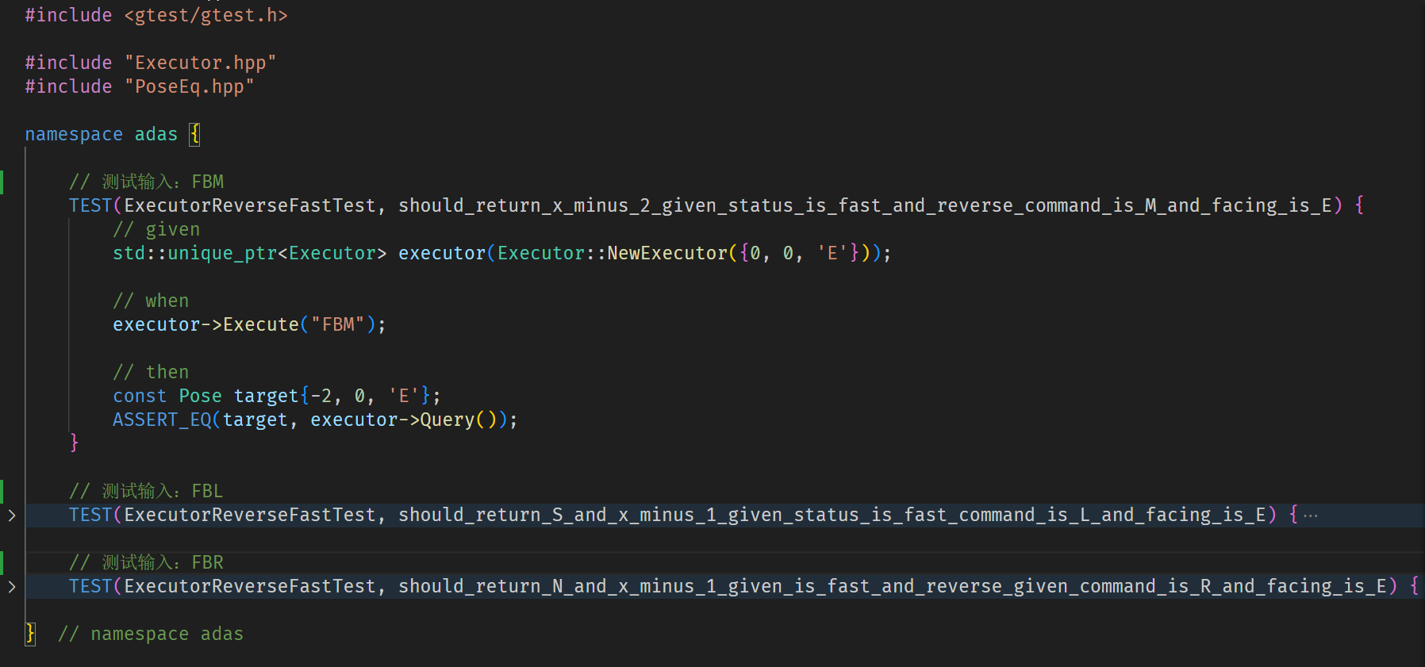
2. 然后实现测试代码tests/ExecutorReverseFastTest.cpp

Slide 54
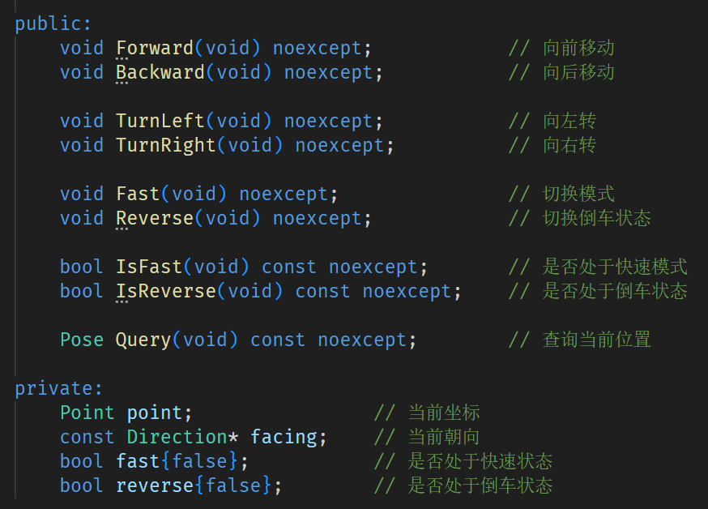
3.进行完代码改进后，新功能的添加就不需要添加大量冗长的if-else语句了，后退功能可以看作前进功能的逆向操作，因此可以针对M指令对应的前进操作进行修改
在实验二中为快速移动添加了变量fast，这里也为后退添加变量reverse
修改PoseHandler.hpp，添加变量reverse和相关函数，请自行实现PoseHandler.cpp
将原Move函数具体为Forward向前移动函数，添加Backward向后移动函数
添加变量reverse和相关函数

Slide 55

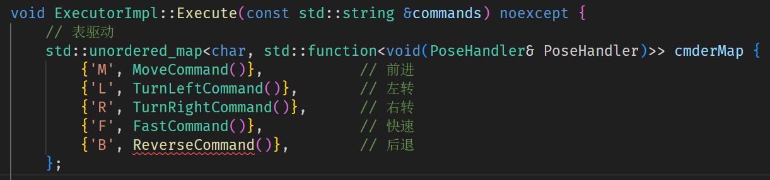
在实现Forward的时候用到了+=，因此可以针对坐标添加逆向操作-=
修改Point.hpp，添加+=对应的逆向操作-=，请自行修改Point.cpp
接下来修改ExecutorImpl.cpp中的Execute函数，为指令B添加状态操作ReverseCommand

Slide 56
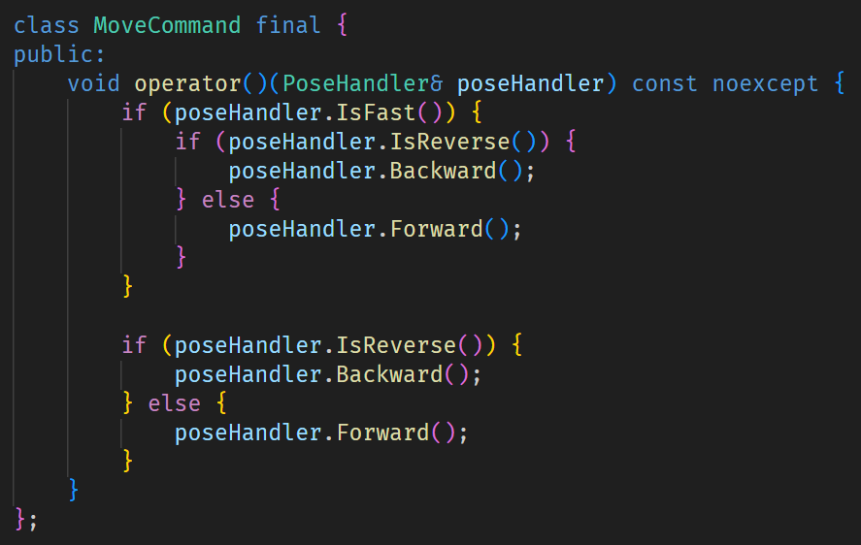
由于ReverseCommand操作还没有实现，因此会报错
需要修改Command.hpp，添加ReverseCommand操作，同时需要修改之前的操作，以下为MoveCommand的修改示例，其余函数请大家自行实现
编译运行验证后，代码及时入库
git add .
git commit -m "test:support F&B commander"
git branch lab3-fp-support-B # 代码修改完毕，保存新分支

Slide 57
在线参考资料网站，涵盖了C++基本概念到高级特性、标准库函数、类和模板等各个方面：
搜索功能：有强大的搜索功能，可以快速找到需要的函数、类或概念
示例代码：可以帮助理解如何使用C++特性
网址：https://en.cppreference.com/w/

